Slide 1
第7章 网络安全
我们在工作、娱乐、理财、科研等方面都与计算机网络密切相关，然而，该如何提前预知我们的计算机网络面临的威胁、以及该采取哪些安全措施来防范?

Slide 2

“棱镜门”事件
大家都听说了2013年6月，斯诺登打开了“网络时代潘多拉之盒”的“棱镜门”事件，该事件不但是网民安全意识的一次启蒙，更是全球网络空间安全意识的启蒙，是一次全球性的安全大警示。对全球网络空间安全问题产生深远影响。

Slide 3

美国攻击中国网络最新数据
国家互联网信息办公室公布，2014年3月19日至5月18日二个月时间内，美国攻击中国网络最新数据，约118万台主机，网络欺诈侵害事件约1.4万次、涉及后门攻击事件约5.7万次。

Slide 4
C
目
录
第7章 网络安全
1
知识点一：网络安全问题概述
2
知识点二：密码体制
3
知识点三：数字签名
4
知识点四：鉴别
5
知识点五：密钥分配
6
知识点六：网络层安全协议
7
知识点七：运输层安全协议
8
知识点八：应用层安全协议
9
知识点九：防火墙与入侵检测
Notes:
模板来自于 http://docer.wps.cn

Slide 5
知识点1:网络安全问题概述
计算机网络面临的安全性威胁有哪些？
计算机网络安全的内容是什么？

Slide 6
知识点1—网络安全问题概述
1、计算机网络面临的安全性威胁
2、计算机网络安全的内容
3、一般的数据加密模型

Slide 7
1、 计算机网络面临的安全性威胁
截获
从网络上窃听他人的通信内容
中断
有意中断他人在网络上的通信
篡改
故意篡改网络上传送的报文
伪造信息在网络上传送
伪造

Slide 8
1 计算机网络面临的安全性威胁
截获信息的攻击称为被动攻击
更改信息和拒绝用户使用资源的攻击称为主动攻击
网络的攻击分类

Slide 9
1 计算机网络面临的安全性威胁
目的地
截获
中断
篡改
伪造
主 动 攻 击
主 动 攻 击
主 动 攻 击
被 动 攻 击
对网络的被动攻击和主动攻击

Slide 10
1 计算机网络面临的安全性威胁
计算机病毒
计算机蠕虫
特洛伊木马
逻辑炸弹
会“传染”其他程序的程序，“传染”是通过修改其他程序来把自身或其变种复制进去完成的。
通过网络的通信功能将自身从一个结点发送到另一个结点并启动运行的程序。
一种程序，它执行的功能超出所声称的功能。
一种当运行环境满足某种特定条件时执行其他特殊功能的程序。
恶意程序(rogue program)

Slide 11
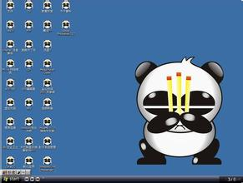
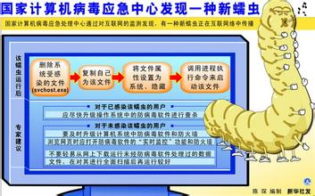
1 计算机网络面临的安全性威胁
恶意程序
（1）计算机病毒：会“传染”其他程序的程序。
（2）计算机蠕虫：网络的发展使得蠕虫可以在短短的时间内蔓延整个网络，造成网络瘫痪。

Slide 12


1 计算机网络面临的安全性威胁
恶意程序
(3) 特洛伊木马：秘密潜伏的能够通过远程网络进行控制的恶意程序。
(4) 逻辑炸弹：当运行环境满足某种特定条件时执行其他特殊功能的程序。

Slide 13
1 计算机网络面临的安全性威胁
计算机网络通信安全的目标
（一）
防止析出报文内容
（二）
防止通信量分析
（三）
检测更改报文流
（四）
检测拒绝报文服务
（五）
检测伪造初始连接

Slide 14
2 计算机网络安全的内容
访问控制中登录口令的设计、安全通信协议的设计以及数字签名的设计等
规定每个用户的接入权限
保密性
主要针对具体的攻击设计安全通信协议。
访问控制
安全协议
的设计

Slide 15


3 一般的数据加密模型
加密密钥 K
截取者
解密密钥 K
A
B
E 运算
加密算法
密文 Y
密文 Y
D 运算
解密算法
因特网
明文 X

Slide 16
3 一般的数据加密模型
（1）明文通过加密算法变成密文的方法
Y=E_{K}（X） (7-1)
（2）解密算法D运算和解密密钥K解出明文
D_{K}（Y）=D_{K}（E_{K}（X））=X (7-2)

